Slide 1


Sa prej jush i ruani password-at në browserat e juaj?
Nëse po ->

Slide 2
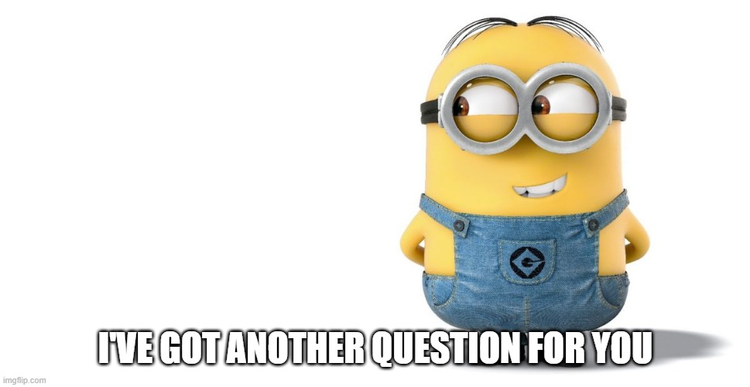
A mendoni që është e sigurtë ti ruash password-at në browser-at tuaj?
…Pse?

Slide 3
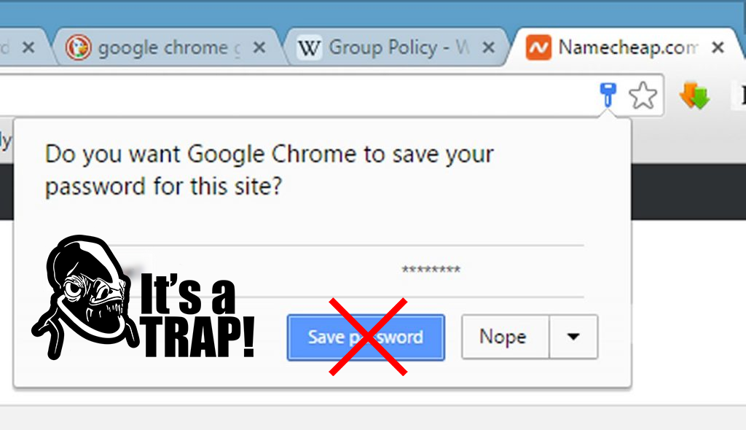

Slide 4
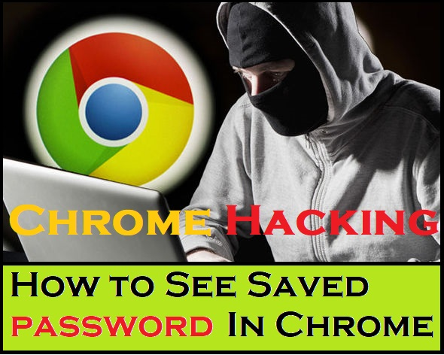

Slide 5


Slide 6
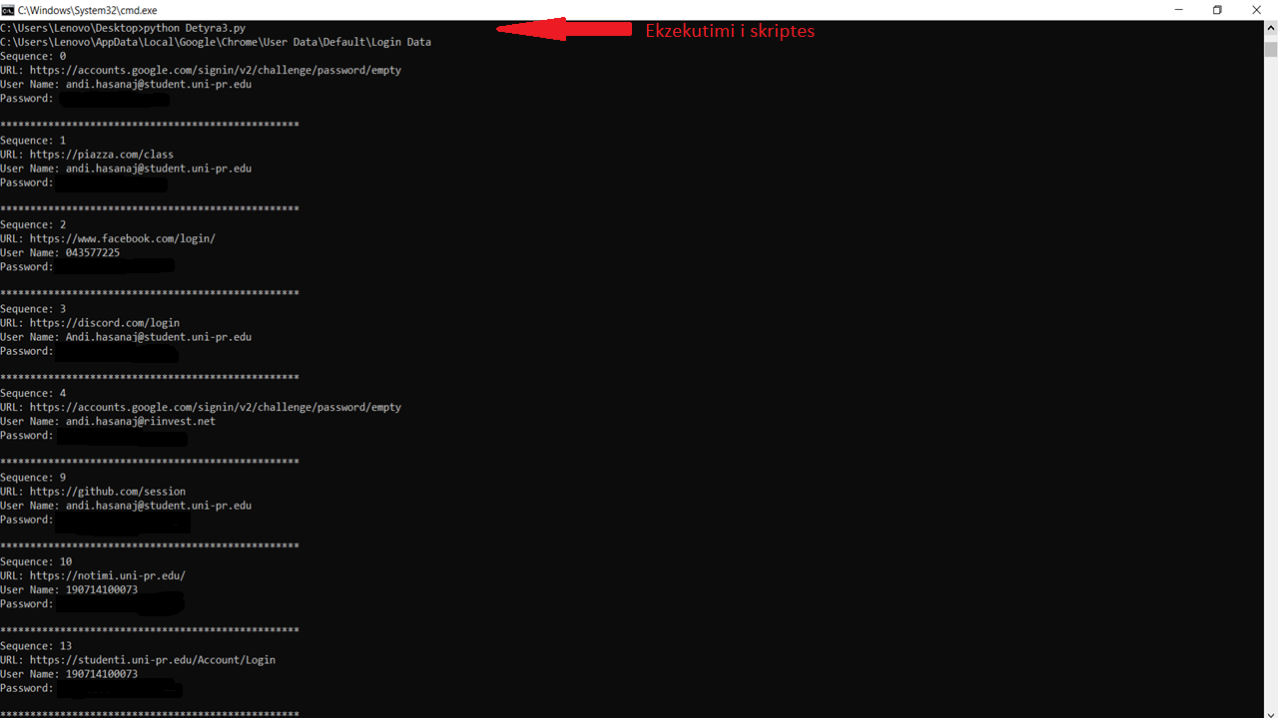

Slide 7
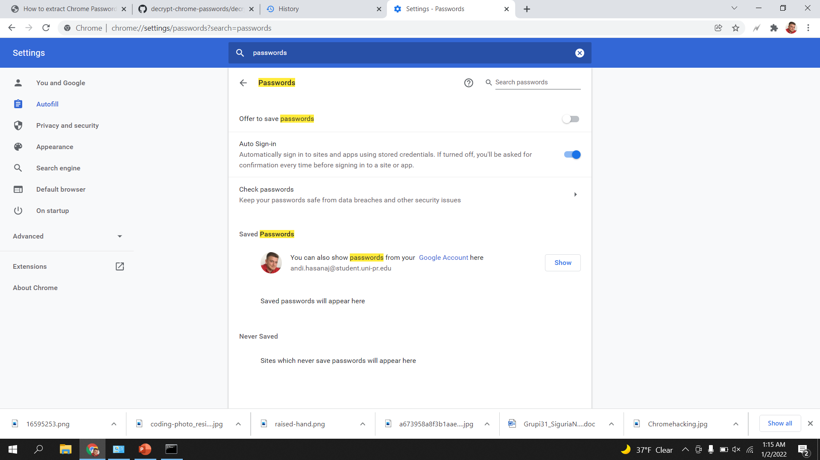

Slide 8
